Slide 1

Hades
Agent 交付与运行底座
企业需要运行的下限
01
Notes:
内容依据：材料/Hades-Pitch-内容提纲.md。已有配置版本、知识工具、调度恢复和运行追踪基础；正式运行接口、客户终端身份与会话授权、业务评测仍待补齐。客户接入链路尚未验收；表格为目标分工，工单为设计示意。第10页为明确标示的演示数值，并非实测结果。
视觉参考：用户提供的钛银工业、深蓝玻璃、Lucent、Lovable磨砂与原提案v6。图像为内置image_gen生成的抽象材质，不是真实产品照片。完整提示词、来源和独立文件见素材目录。Lucide图标见所附许可 https://lucide.dev 。
第13至16页展示主视觉在不同正文构图中的使用；第17、18页集中展示本套六种独立造型。主视觉为位图，页面文字、表格、图表和业务图解保持可编辑。
ISC License
Copyright (c) 2026 Lucide Icons and Contributors
Permission to use, copy, modify, and/or distribute this software for any
purpose with or without fee is hereby granted, provided that the above
copyright notice and this permission notice appear in all copies.
THE SOFTWARE IS PROVIDED "AS IS" AND THE AUTHOR DISCLAIMS ALL WARRANTIES
WITH REGARD TO THIS SOFTWARE INCLUDING ALL IMPLIED WARRANTIES OF
MERCHANTABILITY AND FITNESS. IN NO EVENT SHALL THE AUTHOR BE LIABLE FOR
ANY SPECIAL, DIRECT, INDIRECT, OR CONSEQUENTIAL DAMAGES OR ANY DAMAGES
WHATSOEVER RESULTING FROM LOSS OF USE, DATA OR PROFITS, WHETHER IN AN
ACTION OF CONTRACT, NEGLIGENCE OR OTHER TORTIOUS ACTION, ARISING OUT OF
OR IN CONNECTION WITH THE USE OR PERFORMANCE OF THIS SOFTWARE.
---
The following Lucide icons are derived from the Feather project:
airplay, alert-circle, alert-octagon, alert-triangle, aperture, arrow-down-circle, arrow-down-left, arrow-down-right, arrow-down, arrow-left-circle, arrow-left, arrow-right-circle, arrow-right, arrow-up-circle, arrow-up-left, arrow-up-right, arrow-up, at-sign, calendar, cast, check, chevron-down, chevron-left, chevron-right, chevron-up, chevrons-down, chevrons-left, chevrons-right, chevrons-up, circle, clipboard, clock, code, columns, command, compass, corner-down-left, corner-down-right, corner-left-down, corner-left-up, corner-right-down, corner-right-up, corner-up-left, corner-up-right, crosshair, database, divide-circle, divide-square, dollar-sign, download, external-link, feather, frown, hash, headphones, help-circle, info, italic, key, layout, life-buoy, link-2, link, loader, lock, log-in, log-out, maximize, meh, minimize, minimize-2, minus-circle, minus-square, minus, monitor, moon, more-horizontal, more-vertical, move, music, navigation-2, navigation, octagon, pause-circle, percent, plus-circle, plus-square, plus, power, radio, rss, search, server, share, shopping-bag, sidebar, smartphone, smile, square, table-2, tablet, target, terminal, trash-2, trash, triangle, tv, type, upload, x-circle, x-octagon, x-square, x, zoom-in, zoom-out
The MIT License (MIT) (for the icons listed above)
Copyright (c) 2013-present Cole Bemis
Permission is hereby granted, free of charge, to any person obtaining a copy
of this software and associated documentation files (the "Software"), to deal
in the Software without restriction, including without limitation the rights
to use, copy, modify, merge, publish, distribute, sublicense, and/or sell
copies of the Software, and to permit persons to whom the Software is
furnished to do so, subject to the following conditions:
The above copyright notice and this permission notice shall be included in all
copies or substantial portions of the Software.
THE SOFTWARE IS PROVIDED "AS IS", WITHOUT WARRANTY OF ANY KIND, EXPRESS OR
IMPLIED, INCLUDING BUT NOT LIMITED TO THE WARRANTIES OF MERCHANTABILITY,
FITNESS FOR A PARTICULAR PURPOSE AND NONINFRINGEMENT. IN NO EVENT SHALL THE
AUTHORS OR COPYRIGHT HOLDERS BE LIABLE FOR ANY CLAIM, DAMAGES OR OTHER
LIABILITY, WHETHER IN AN ACTION OF CONTRACT, TORT OR OTHERWISE, ARISING FROM,
OUT OF OR IN CONNECTION WITH THE SOFTWARE OR THE USE OR OTHER DEALINGS IN THE
SOFTWARE.

Slide 2
配色、字体与版式
混排统一使用一套字体，以字号与留白建立层级
中文与 English 整句混排
Source Han Sans CN
独立品牌和数字使用 Geist
画布
正文
次级
强调
分组
页面标题
44 px
版式规则
正文说明
26 px
64 px 安全边距
24 px 主要列间距
用字号和留白区分层级
辅助信息
18 px
02
Notes:
内容依据：材料/Hades-Pitch-内容提纲.md。已有配置版本、知识工具、调度恢复和运行追踪基础；正式运行接口、客户终端身份与会话授权、业务评测仍待补齐。客户接入链路尚未验收；表格为目标分工，工单为设计示意。第10页为明确标示的演示数值，并非实测结果。
视觉参考：用户提供的钛银工业、深蓝玻璃、Lucent、Lovable磨砂与原提案v6。图像为内置image_gen生成的抽象材质，不是真实产品照片。完整提示词、来源和独立文件见素材目录。Lucide图标见所附许可 https://lucide.dev 。
第13至16页展示主视觉在不同正文构图中的使用；第17、18页集中展示本套六种独立造型。主视觉为位图，页面文字、表格、图表和业务图解保持可编辑。

Slide 3

常用组件
状态、信息和图解对象采用一致的表达
已有基础
后续规划
配置与版本、知识与工具
正式接口、身份授权与评测
企业知识
Agent任务
业务工具
人工核实
下一步
用真实项目验证接入、运行与复用价值
03
Notes:
内容依据：材料/Hades-Pitch-内容提纲.md。已有配置版本、知识工具、调度恢复和运行追踪基础；正式运行接口、客户终端身份与会话授权、业务评测仍待补齐。客户接入链路尚未验收；表格为目标分工，工单为设计示意。第10页为明确标示的演示数值，并非实测结果。
视觉参考：用户提供的钛银工业、深蓝玻璃、Lucent、Lovable磨砂与原提案v6。图像为内置image_gen生成的抽象材质，不是真实产品照片。完整提示词、来源和独立文件见素材目录。Lucide图标见所附许可 https://lucide.dev 。
第13至16页展示主视觉在不同正文构图中的使用；第17、18页集中展示本套六种独立造型。主视觉为位图，页面文字、表格、图表和业务图解保持可编辑。

Slide 4
从运行核心
走向业务交付
02
共同能力持续沉淀，客户场景分别交付
04
Notes:
内容依据：材料/Hades-Pitch-内容提纲.md。已有配置版本、知识工具、调度恢复和运行追踪基础；正式运行接口、客户终端身份与会话授权、业务评测仍待补齐。客户接入链路尚未验收；表格为目标分工，工单为设计示意。第10页为明确标示的演示数值，并非实测结果。
视觉参考：用户提供的钛银工业、深蓝玻璃、Lucent、Lovable磨砂与原提案v6。图像为内置image_gen生成的抽象材质，不是真实产品照片。完整提示词、来源和独立文件见素材目录。Lucide图标见所附许可 https://lucide.dev 。
第13至16页展示主视觉在不同正文构图中的使用；第17、18页集中展示本套六种独立造型。主视觉为位图，页面文字、表格、图表和业务图解保持可编辑。

Slide 5
企业需要运行的下限
任务进入业务后，需要明确质量、异常与成本的责任
01
质量有依据
企业需要
运行的下限
效果是否稳定，结果能否核实
02
异常有处理
失败后如何恢复，何时转人工
任务进入业务后，
企业关注可持续交付的结果。
03
成本可衡量
观察资源用量与有效任务成本
05
Notes:
内容依据：材料/Hades-Pitch-内容提纲.md。已有配置版本、知识工具、调度恢复和运行追踪基础；正式运行接口、客户终端身份与会话授权、业务评测仍待补齐。客户接入链路尚未验收；表格为目标分工，工单为设计示意。第10页为明确标示的演示数值，并非实测结果。
视觉参考：用户提供的钛银工业、深蓝玻璃、Lucent、Lovable磨砂与原提案v6。图像为内置image_gen生成的抽象材质，不是真实产品照片。完整提示词、来源和独立文件见素材目录。Lucide图标见所附许可 https://lucide.dev 。
第13至16页展示主视觉在不同正文构图中的使用；第17、18页集中展示本套六种独立造型。主视觉为位图，页面文字、表格、图表和业务图解保持可编辑。

Slide 6
多客户交付的重复成本
共同运行能力可以复用，客户业务与数据保持独立
逐项目建设
共同运行能力复用
客户 A
客户 B
客户 A
客户 B
知识助手
售后助手
知识助手
售后助手
各自配置与运行
各自配置与运行
Hades 共同运行核心
配置、接口和维护投入随项目分散
复用运行、版本与观测能力
客户业务、数据和权限保持边界
06
Notes:
内容依据：材料/Hades-Pitch-内容提纲.md。已有配置版本、知识工具、调度恢复和运行追踪基础；正式运行接口、客户终端身份与会话授权、业务评测仍待补齐。客户接入链路尚未验收；表格为目标分工，工单为设计示意。第10页为明确标示的演示数值，并非实测结果。
视觉参考：用户提供的钛银工业、深蓝玻璃、Lucent、Lovable磨砂与原提案v6。图像为内置image_gen生成的抽象材质，不是真实产品照片。完整提示词、来源和独立文件见素材目录。Lucide图标见所附许可 https://lucide.dev 。
第13至16页展示主视觉在不同正文构图中的使用；第17、18页集中展示本套六种独立造型。主视觉为位图，页面文字、表格、图表和业务图解保持可编辑。

Slide 7
多客户交付的六项责任
项目团队交付客户场景，共同工程能力持续沉淀
交付责任 | 项目中的问题 | 可复用的工程工作
客户接入 | 不同入口和身份体系 | 标准接口、身份映射与工具接入
数据与权限 | 多客户共用时避免串数据 | 租户范围、独立配置与访问控制
资源调度 | 高并发任务争用资源 | 排队、并发限制与用量约束
稳定与恢复 | 中断后状态和外部操作不明 | 持久状态、恢复与操作核实
版本与复用 | 项目分叉后升级与维护分散 | 发布快照、回退与公共能力复用
持续运营 | 定位失败并衡量业务效果 | 运行追踪、成本观察与质量评测
交付要求与目标分工，部分能力仍待补齐
07
Notes:
内容依据：材料/Hades-Pitch-内容提纲.md。已有配置版本、知识工具、调度恢复和运行追踪基础；正式运行接口、客户终端身份与会话授权、业务评测仍待补齐。客户接入链路尚未验收；表格为目标分工，工单为设计示意。第10页为明确标示的演示数值，并非实测结果。
视觉参考：用户提供的钛银工业、深蓝玻璃、Lucent、Lovable磨砂与原提案v6。图像为内置image_gen生成的抽象材质，不是真实产品照片。完整提示词、来源和独立文件见素材目录。Lucide图标见所附许可 https://lucide.dev 。
第13至16页展示主视觉在不同正文构图中的使用；第17、18页集中展示本套六种独立造型。主视觉为位图，页面文字、表格、图表和业务图解保持可编辑。

Slide 8
共同运行核心与客户接入
已有运行核心，客户接入链路尚未验收
客户入口
Hades
已有基础
客户 A
知识助手
配置与版本
接入待验证
知识与工具
客户业务系统
客户 B
业务结果与验收
调度与恢复
售后助手
运行追踪
接入待补齐
待补齐
正式接口、客户身份与会话授权、业务质量评测
08
Notes:
内容依据：材料/Hades-Pitch-内容提纲.md。已有配置版本、知识工具、调度恢复和运行追踪基础；正式运行接口、客户终端身份与会话授权、业务评测仍待补齐。客户接入链路尚未验收；表格为目标分工，工单为设计示意。第10页为明确标示的演示数值，并非实测结果。
视觉参考：用户提供的钛银工业、深蓝玻璃、Lucent、Lovable磨砂与原提案v6。图像为内置image_gen生成的抽象材质，不是真实产品照片。完整提示词、来源和独立文件见素材目录。Lucide图标见所附许可 https://lucide.dev 。
第13至16页展示主视觉在不同正文构图中的使用；第17、18页集中展示本套六种独立造型。主视觉为位图，页面文字、表格、图表和业务图解保持可编辑。

Slide 9
一次售后工单如何恢复
工具请求发出后回执丢失，先核实外部结果
01
请求与确认
02
执行与暂停
03
先核实结果
客户提出售后问题
保存状态后调用工具
查询账本与客户系统
检索允许的知识
工单请求已发出
确认已创建
返回原工单
按规则确认操作
回执未确认
确认未创建
按规则重试
客户身份与授权仍待补齐
记录调用，保留恢复依据
仍不明确
转人工核实
场景示意；客户链路未验收，操作核实与去重依赖客户接口能力
09
Notes:
内容依据：材料/Hades-Pitch-内容提纲.md。已有配置版本、知识工具、调度恢复和运行追踪基础；正式运行接口、客户终端身份与会话授权、业务评测仍待补齐。客户接入链路尚未验收；表格为目标分工，工单为设计示意。第10页为明确标示的演示数值，并非实测结果。
视觉参考：用户提供的钛银工业、深蓝玻璃、Lucent、Lovable磨砂与原提案v6。图像为内置image_gen生成的抽象材质，不是真实产品照片。完整提示词、来源和独立文件见素材目录。Lucide图标见所附许可 https://lucide.dev 。
第13至16页展示主视觉在不同正文构图中的使用；第17、18页集中展示本套六种独立造型。主视觉为位图，页面文字、表格、图表和业务图解保持可编辑。

Slide 10
指标对比
示例数据，用于展示图表样式，正式使用时替换数值和口径
60%
指标 B · 演示数值
使用时填写统计周期、
样本范围与数据来源。
仅为图表样式示例，不代表 Hades 的实测结果
10
Notes:
内容依据：材料/Hades-Pitch-内容提纲.md。已有配置版本、知识工具、调度恢复和运行追踪基础；正式运行接口、客户终端身份与会话授权、业务评测仍待补齐。客户接入链路尚未验收；表格为目标分工，工单为设计示意。第10页为明确标示的演示数值，并非实测结果。
视觉参考：用户提供的钛银工业、深蓝玻璃、Lucent、Lovable磨砂与原提案v6。图像为内置image_gen生成的抽象材质，不是真实产品照片。完整提示词、来源和独立文件见素材目录。Lucide图标见所附许可 https://lucide.dev 。
第13至16页展示主视觉在不同正文构图中的使用；第17、18页集中展示本套六种独立造型。主视觉为位图，页面文字、表格、图表和业务图解保持可编辑。

Slide 11
从运行核心走向可复用交付
按真实项目推进，外部产品形态留待验证
01
已有基础
02
近期补齐
03
复用验证
04
候选方向
已有
运行核心
补齐首个
客户项目
验证第二次
项目复用
探索外部
产品形态
配置与发布
知识与工具
调度恢复与追踪
身份与会话授权
正式运行接口
真实系统与验收
接入与升级工时
完整交付成本
运行和维护投入
识别实际使用者
验证付款与留存
再确定产品方向
先完成真实客户链路，再衡量跨项目复用与完整成本
11
Notes:
内容依据：材料/Hades-Pitch-内容提纲.md。已有配置版本、知识工具、调度恢复和运行追踪基础；正式运行接口、客户终端身份与会话授权、业务评测仍待补齐。客户接入链路尚未验收；表格为目标分工，工单为设计示意。第10页为明确标示的演示数值，并非实测结果。
视觉参考：用户提供的钛银工业、深蓝玻璃、Lucent、Lovable磨砂与原提案v6。图像为内置image_gen生成的抽象材质，不是真实产品照片。完整提示词、来源和独立文件见素材目录。Lucide图标见所附许可 https://lucide.dev 。
第13至16页展示主视觉在不同正文构图中的使用；第17、18页集中展示本套六种独立造型。主视觉为位图，页面文字、表格、图表和业务图解保持可编辑。

Slide 12
下一阶段的投入与项目机会
以真实项目推动接入、运行和复用验证
面向高管
把下一阶段投入
放到真实项目中验证
继续投入一部分固定人力
补齐链路，以项目分阶段验收
面向售前
以接入工时、有效任务成本
和维护投入衡量复用价值。
带入适配的 Agent 项目
方案阶段优先评估 Hades
12
Notes:
内容依据：材料/Hades-Pitch-内容提纲.md。已有配置版本、知识工具、调度恢复和运行追踪基础；正式运行接口、客户终端身份与会话授权、业务评测仍待补齐。客户接入链路尚未验收；表格为目标分工，工单为设计示意。第10页为明确标示的演示数值，并非实测结果。
视觉参考：用户提供的钛银工业、深蓝玻璃、Lucent、Lovable磨砂与原提案v6。图像为内置image_gen生成的抽象材质，不是真实产品照片。完整提示词、来源和独立文件见素材目录。Lucide图标见所附许可 https://lucide.dev 。
第13至16页展示主视觉在不同正文构图中的使用；第17、18页集中展示本套六种独立造型。主视觉为位图，页面文字、表格、图表和业务图解保持可编辑。

Slide 13

业务接入与持续运行
客户接入、执行身份和异常恢复共同构成运行要求
业务链路
需要可持续运行
接入客户系统后，
明确身份、权限和恢复方式。
13
Notes:
内容依据：材料/Hades-Pitch-内容提纲.md。已有配置版本、知识工具、调度恢复和运行追踪基础；正式运行接口、客户终端身份与会话授权、业务评测仍待补齐。客户接入链路尚未验收；表格为目标分工，工单为设计示意。第10页为明确标示的演示数值，并非实测结果。
视觉参考：用户提供的钛银工业、深蓝玻璃、Lucent、Lovable磨砂与原提案v6。图像为内置image_gen生成的抽象材质，不是真实产品照片。完整提示词、来源和独立文件见素材目录。Lucide图标见所附许可 https://lucide.dev 。
第13至16页展示主视觉在不同正文构图中的使用；第17、18页集中展示本套六种独立造型。主视觉为位图，页面文字、表格、图表和业务图解保持可编辑。

Slide 14
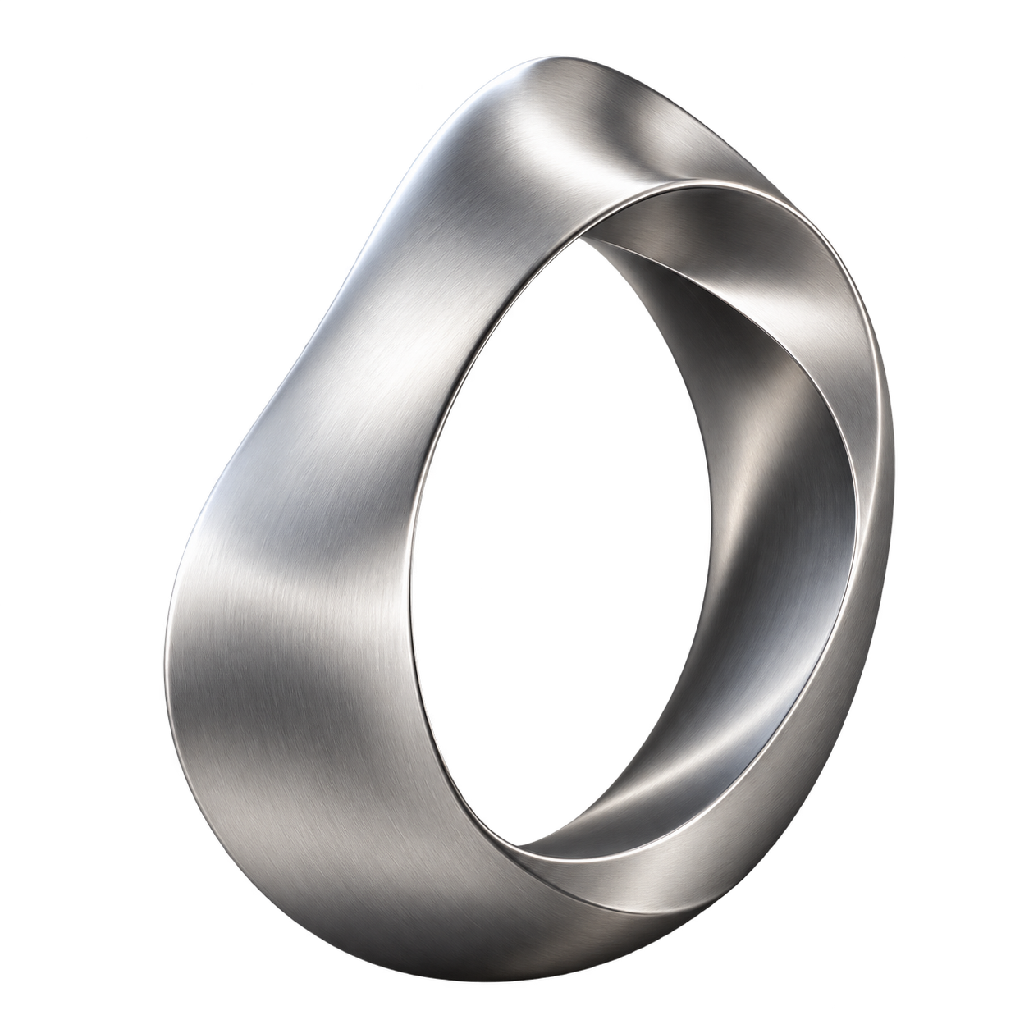
公共能力与客户场景
按项目验证共性工程，保留客户业务边界
同一底座
承接不同客户场景
已有运行核心。
首个客户接入链路仍待补齐和验收。
14
Notes:
内容依据：材料/Hades-Pitch-内容提纲.md。已有配置版本、知识工具、调度恢复和运行追踪基础；正式运行接口、客户终端身份与会话授权、业务评测仍待补齐。客户接入链路尚未验收；表格为目标分工，工单为设计示意。第10页为明确标示的演示数值，并非实测结果。
视觉参考：用户提供的钛银工业、深蓝玻璃、Lucent、Lovable磨砂与原提案v6。图像为内置image_gen生成的抽象材质，不是真实产品照片。完整提示词、来源和独立文件见素材目录。Lucide图标见所附许可 https://lucide.dev 。
第13至16页展示主视觉在不同正文构图中的使用；第17、18页集中展示本套六种独立造型。主视觉为位图，页面文字、表格、图表和业务图解保持可编辑。

Slide 15

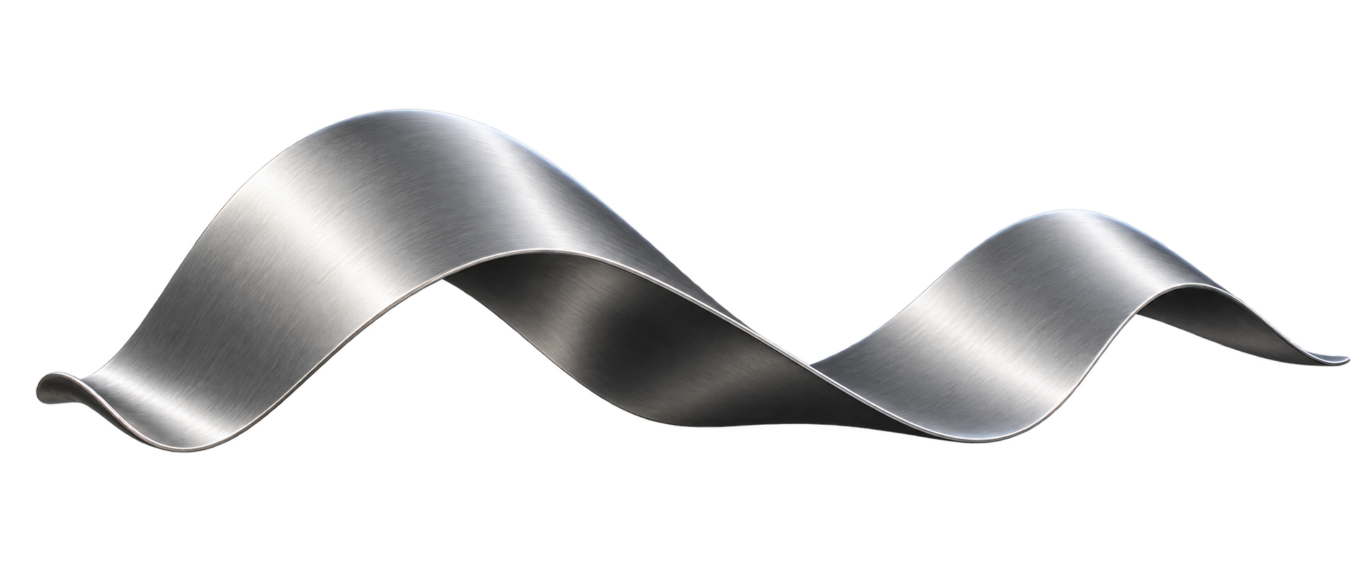
客户场景与共享能力
业务方案按客户交付，共性工程按验证结果复用
客户场景分别交付
共性工程逐步复用
15
Notes:
内容依据：材料/Hades-Pitch-内容提纲.md。已有配置版本、知识工具、调度恢复和运行追踪基础；正式运行接口、客户终端身份与会话授权、业务评测仍待补齐。客户接入链路尚未验收；表格为目标分工，工单为设计示意。第10页为明确标示的演示数值，并非实测结果。
视觉参考：用户提供的钛银工业、深蓝玻璃、Lucent、Lovable磨砂与原提案v6。图像为内置image_gen生成的抽象材质，不是真实产品照片。完整提示词、来源和独立文件见素材目录。Lucide图标见所附许可 https://lucide.dev 。
第13至16页展示主视觉在不同正文构图中的使用；第17、18页集中展示本套六种独立造型。主视觉为位图，页面文字、表格、图表和业务图解保持可编辑。

Slide 16
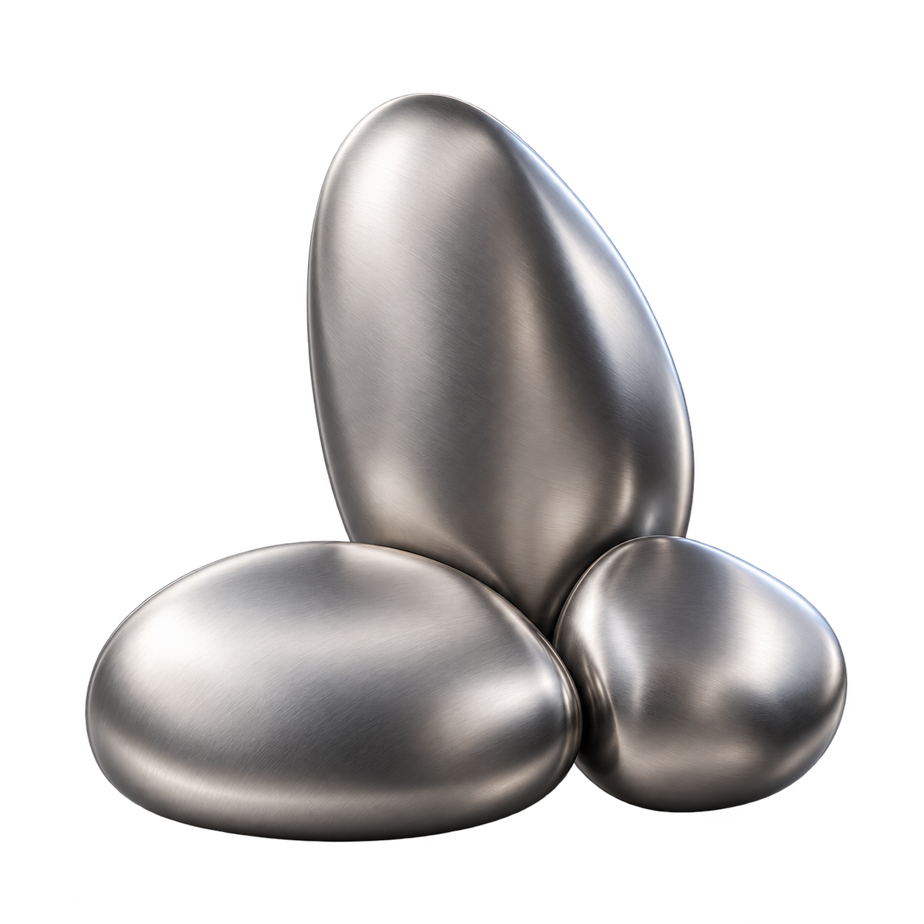
下一阶段
用真实项目验证
补齐首个客户链路，
再衡量第二次项目的复用与完整成本。
16
Notes:
内容依据：材料/Hades-Pitch-内容提纲.md。已有配置版本、知识工具、调度恢复和运行追踪基础；正式运行接口、客户终端身份与会话授权、业务评测仍待补齐。客户接入链路尚未验收；表格为目标分工，工单为设计示意。第10页为明确标示的演示数值，并非实测结果。
视觉参考：用户提供的钛银工业、深蓝玻璃、Lucent、Lovable磨砂与原提案v6。图像为内置image_gen生成的抽象材质，不是真实产品照片。完整提示词、来源和独立文件见素材目录。Lucide图标见所附许可 https://lucide.dev 。
第13至16页展示主视觉在不同正文构图中的使用；第17、18页集中展示本套六种独立造型。主视觉为位图，页面文字、表格、图表和业务图解保持可编辑。

Slide 17
视觉素材（一）
保留完整素材，按页面留白调整大小与摆放位置
01
钛银扭带
02
钛银曲环
03
钛银叠页
17
Notes:
内容依据：材料/Hades-Pitch-内容提纲.md。已有配置版本、知识工具、调度恢复和运行追踪基础；正式运行接口、客户终端身份与会话授权、业务评测仍待补齐。客户接入链路尚未验收；表格为目标分工，工单为设计示意。第10页为明确标示的演示数值，并非实测结果。
视觉参考：用户提供的钛银工业、深蓝玻璃、Lucent、Lovable磨砂与原提案v6。图像为内置image_gen生成的抽象材质，不是真实产品照片。完整提示词、来源和独立文件见素材目录。Lucide图标见所附许可 https://lucide.dev 。
第13至16页展示主视觉在不同正文构图中的使用；第17、18页集中展示本套六种独立造型。主视觉为位图，页面文字、表格、图表和业务图解保持可编辑。

Slide 18
视觉素材（二）
独立 PNG 可替换和叠放，透明素材可用于不同底色
04
钛银波浪
05
钛银双拱
06
钛银卵石
18
Notes:
内容依据：材料/Hades-Pitch-内容提纲.md。已有配置版本、知识工具、调度恢复和运行追踪基础；正式运行接口、客户终端身份与会话授权、业务评测仍待补齐。客户接入链路尚未验收；表格为目标分工，工单为设计示意。第10页为明确标示的演示数值，并非实测结果。
视觉参考：用户提供的钛银工业、深蓝玻璃、Lucent、Lovable磨砂与原提案v6。图像为内置image_gen生成的抽象材质，不是真实产品照片。完整提示词、来源和独立文件见素材目录。Lucide图标见所附许可 https://lucide.dev 。
第13至16页展示主视觉在不同正文构图中的使用；第17、18页集中展示本套六种独立造型。主视觉为位图，页面文字、表格、图表和业务图解保持可编辑。

Slide 19

人机协作
钛银浅浮雕插画应用
人明确目标
Agent 推进任务
人保留关键判断，Agent 承担资料整理与工具操作。
重要结果回到人手中确认。
目标与边界、执行与检查、关键结果确认
19
Notes:
概念插画：钛银工业 / 扁平插画 / 人机协作。沿用已有主题配色与字体。图像由内置 image_gen 生成，不是实际产品界面或真实架构。完整提示词、原始生成来源与PNG见 材料/Hades-AI主题配套素材/素材/扁平几何/素材-manifest.json，文件 Titanium/01-人机协作.png。示例描述产品机制，不代表 Hades 已实现所有能力；正式运行接口、终端用户身份与会话授权、业务评测及客户链路验收仍待补齐。
本页主图改用原创钛银浅浮雕概念插画，以银灰与石墨色衔接品牌材质。素材和生成提示词见 优化v2/新增素材/素材与提示词.json。图像为内置image_gen生成，并非真实产品画面。

Slide 20

系统连接
钛银浅浮雕插画应用
从对话入口
进入业务系统
通过受控工具查询、创建和修改业务对象。
身份与业务权限决定可执行的操作。
业务工具、执行身份、操作结果
20
Notes:
概念插画：钛银工业 / 扁平插画 / 系统连接。沿用已有主题配色与字体。图像由内置 image_gen 生成，不是实际产品界面或真实架构。完整提示词、原始生成来源与PNG见 材料/Hades-AI主题配套素材/素材/扁平几何/素材-manifest.json，文件 Titanium/02-系统连接.png。示例描述产品机制，不代表 Hades 已实现所有能力；正式运行接口、终端用户身份与会话授权、业务评测及客户链路验收仍待补齐。
本页主图改用原创钛银浅浮雕概念插画，以银灰与石墨色衔接品牌材质。素材和生成提示词见 优化v2/新增素材/素材与提示词.json。图像为内置image_gen生成，并非真实产品画面。

Slide 21

任务执行
钛银浅浮雕插画应用
让目标变成
可推进的任务
任务拆成步骤，保留执行状态。
遇到问题时暂停、核实，再决定下一步。
任务拆解、检查点、暂停与恢复
21
Notes:
概念插画：钛银工业 / 等距插画 / 任务执行。沿用已有主题配色与字体。图像由内置 image_gen 生成，不是实际产品界面或真实架构。完整提示词、原始生成来源与PNG见 材料/Hades-AI主题配套素材/素材/等距插画/素材-manifest.json，文件 钛银工业/01-任务检查点.png。示例描述产品机制，不代表 Hades 已实现所有能力；正式运行接口、终端用户身份与会话授权、业务评测及客户链路验收仍待补齐。
本页主图改用原创钛银浅浮雕概念插画，以银灰与石墨色衔接品牌材质。素材和生成提示词见 优化v2/新增素材/素材与提示词.json。图像为内置image_gen生成，并非真实产品画面。

Slide 22

跨项目复用
钛银浅浮雕插画应用
复用公共能力
保留客户差异
共性工程通过项目逐步沉淀。
客户业务、资料与配置保持各自边界。
共享运行能力、独立客户场景
22
Notes:
概念插画：钛银工业 / 等距插画 / 跨项目复用。沿用已有主题配色与字体。图像由内置 image_gen 生成，不是实际产品界面或真实架构。完整提示词、原始生成来源与PNG见 材料/Hades-AI主题配套素材/素材/等距插画/素材-manifest.json，文件 钛银工业/02-共享能力与独立资料.png。示例描述产品机制，不代表 Hades 已实现所有能力；正式运行接口、终端用户身份与会话授权、业务评测及客户链路验收仍待补齐。
本页主图改用原创钛银浅浮雕概念插画，以银灰与石墨色衔接品牌材质。素材和生成提示词见 优化v2/新增素材/素材与提示词.json。图像为内置image_gen生成，并非真实产品画面。

Slide 23

知识与上下文
钛银线条插画应用
资料提供依据
上下文延续工作
检索企业知识，保留任务目标与已知条件。
让后续协作能够继续已有工作。
企业资料、检索依据、任务上下文
23
Notes:
概念插画：钛银工业 / 技术线稿 / 知识与上下文。沿用已有主题配色与字体。图像由内置 image_gen 生成，不是实际产品界面或真实架构。完整提示词、原始生成来源与PNG见 材料/Hades-AI主题配套素材/素材/技术线稿/素材-manifest.json，文件 Titanium/01-知识与上下文.png。示例描述产品机制，不代表 Hades 已实现所有能力；正式运行接口、终端用户身份与会话授权、业务评测及客户链路验收仍待补齐。
本页主图改用原创钛银浅浮雕概念插画，以银灰与石墨色衔接品牌材质。素材和生成提示词见 优化v2/新增素材/素材与提示词.json。图像为内置image_gen生成，并非真实产品画面。

Slide 24
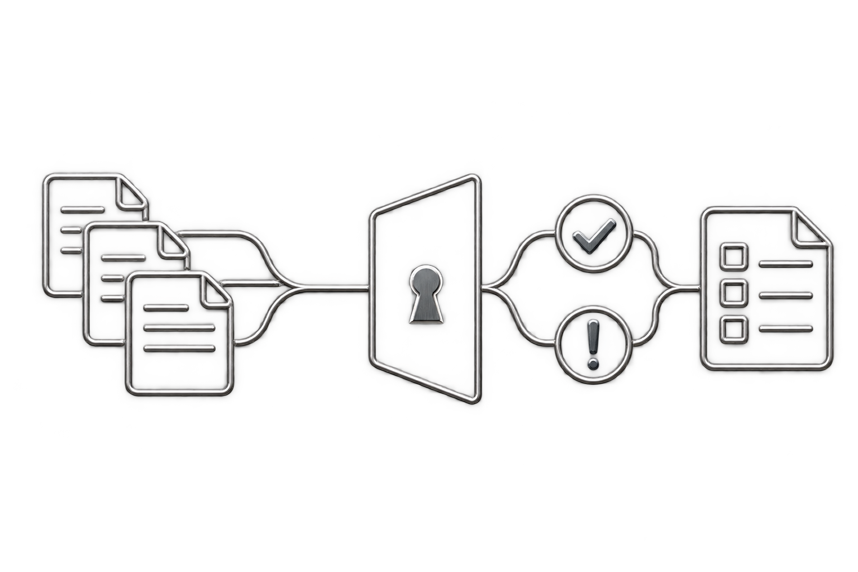
可靠运行
钛银线条插画应用
看得见过程
处理得了异常
身份、权限和执行记录共同约束操作。
结果不明时先核实，再决定恢复或转人工。
身份权限、执行记录、异常核实
24
Notes:
概念插画：钛银工业 / 技术线稿 / 可靠运行。沿用已有主题配色与字体。图像由内置 image_gen 生成，不是实际产品界面或真实架构。完整提示词、原始生成来源与PNG见 材料/Hades-AI主题配套素材/素材/技术线稿/素材-manifest.json，文件 Titanium/02-可靠运行.png。示例描述产品机制，不代表 Hades 已实现所有能力；正式运行接口、终端用户身份与会话授权、业务评测及客户链路验收仍待补齐。
本页主图改用原创钛银浅浮雕概念插画，以银灰与石墨色衔接品牌材质。素材和生成提示词见 优化v2/新增素材/素材与提示词.json。图像为内置image_gen生成，并非真实产品画面。

